Slide 1
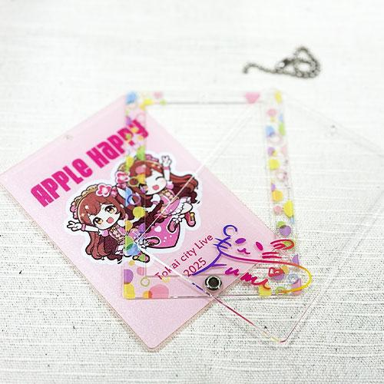
【提案書】
オリジナルアクリルチェキホルダー（３面印刷）
3枚構成のアクリルプレートチェキホルダーの3枚全てにフルカラーでオリジナルデザインをプリントできます。レイヤーの構造を最大限に活かした、立体感があるオシャレで豪華な表現が可能です。
特徴
納期
納期スペース
仕様
素材 : 透明アクリル
サイズ : 75×105×6mm
包装 : 個別袋入れ
備考 : 印刷：UVインクジェット
お見積
お見積りスペース

